Slide 1
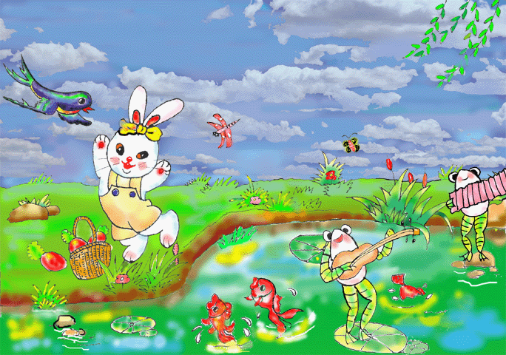
16 要 下 雨 了

Slide 2
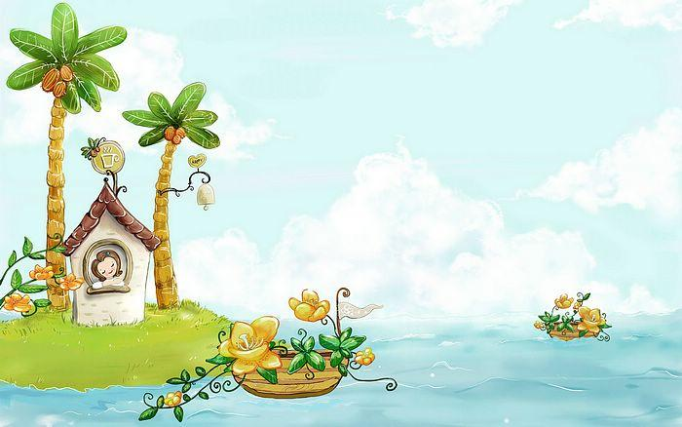
pō gē mēn cháoshī hǎn
山坡 割草 很闷 潮湿 大声喊
chóng xiāoxī zhèn huā bān
虫子 消息 一阵 哗哗 搬东西
shēn
伸了伸腰

Slide 3
山坡 割草 很闷 潮湿 大声喊
虫子 消息 一阵 哗哗 搬东西
伸了伸腰

Slide 4
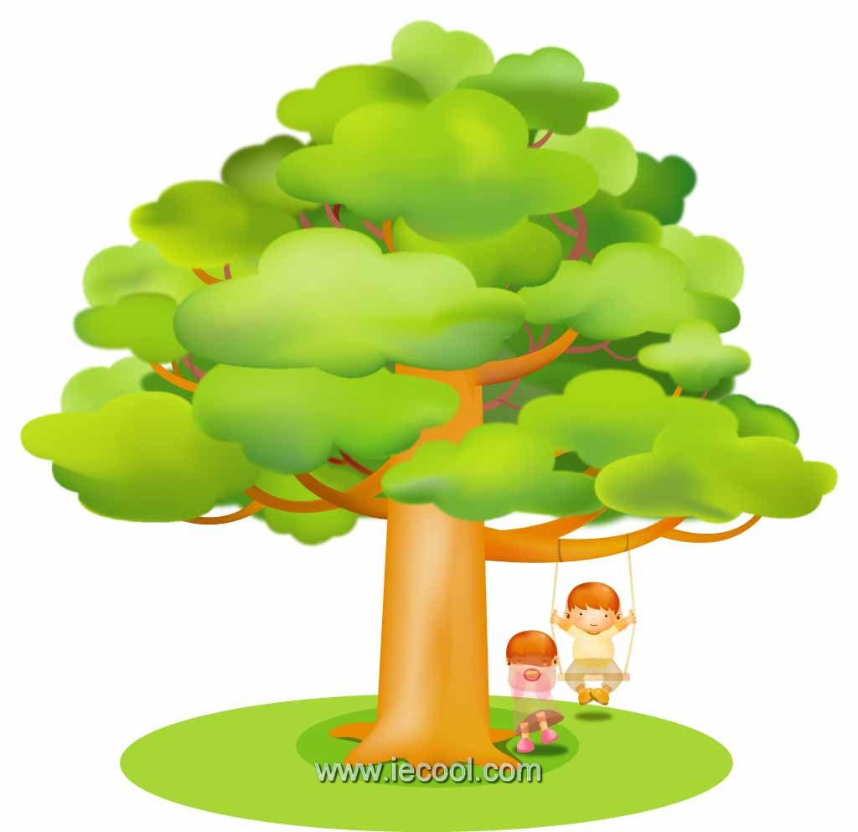

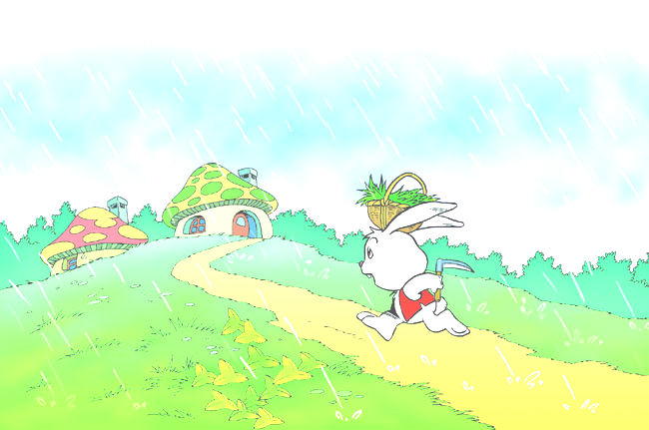
坡
割
伸
闷
搬
喊
虫
阵
潮
湿
哗
消
首页

Slide 5
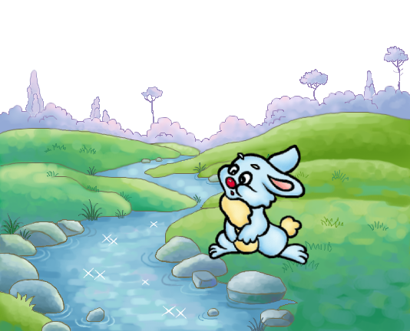
小白兔弯着腰在山坡上割草。天气很闷，小白兔直起身子，伸了伸腰。

Slide 6
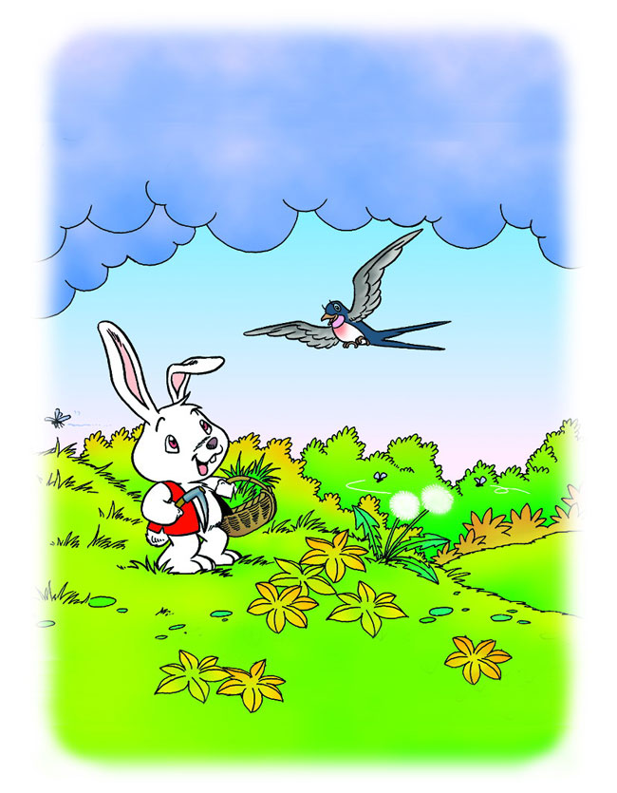
小白兔大声喊：“燕子，燕子，你为什么飞得这么低呀？”
燕子边飞边说：“要下雨了。空气很潮湿，虫子的翅膀沾了小水珠，飞不高，我正忙着捉虫子呢！”

Slide 7
小燕子从他头上飞过。小兔大声喊：“燕子，燕子，你为什么飞得这么低呀？”
燕子边飞边说说：“要下雨了。空气很潮湿，虫子的翅膀沾了小水珠，飞不高，我正忙着捉虫子呢！”

Slide 8
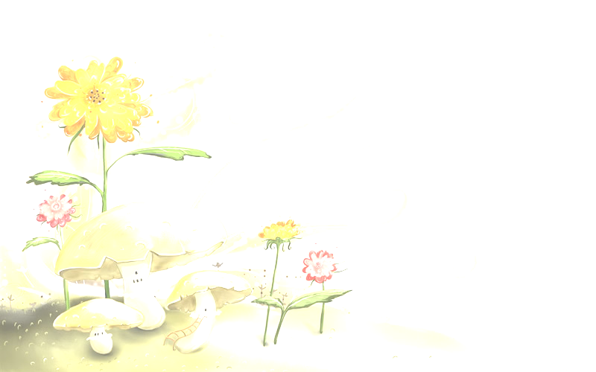
我正忙着捉虫子呢！
李老师正忙着改作业呢！
______正__________呢！
上一页

Slide 9
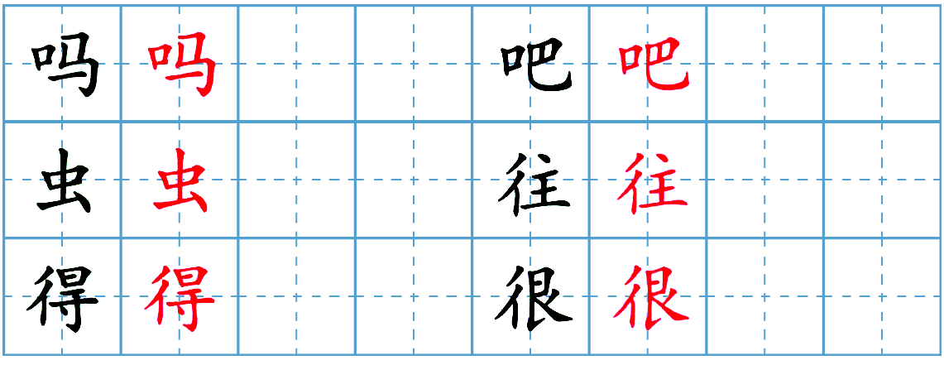

Slide 10
16 要 下 雨 了
第二课时

Slide 11
山坡 割草 很闷 潮湿 大声喊
虫子 消息 一阵 哗哗 搬东西

Slide 12
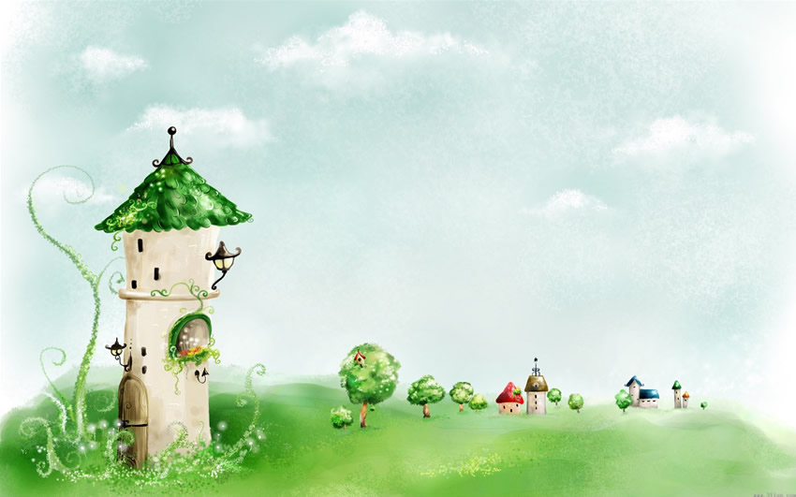
是要下雨了吗？
是要下雨了。
请比较这两个句子，有什么不一吗？

Slide 13
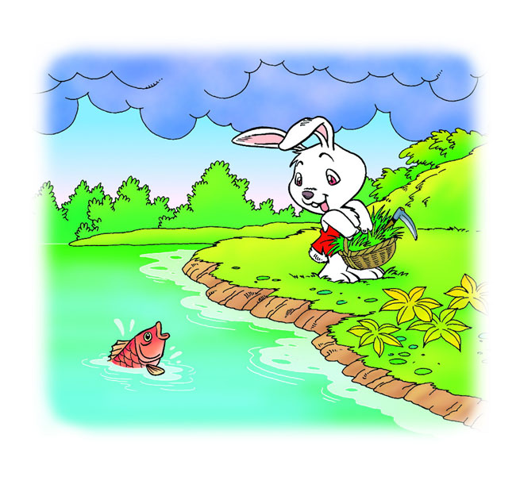
小白兔跑过去，问：“小鱼，小鱼，今天怎么有空出来呀？”
小鱼说：“要下雨了。水里闷得很，我们到水面上来透透气。小白兔，你快回家吧，小心淋着雨。”

Slide 14
连忙
小白兔 挎起篮子往家跑。

Slide 15
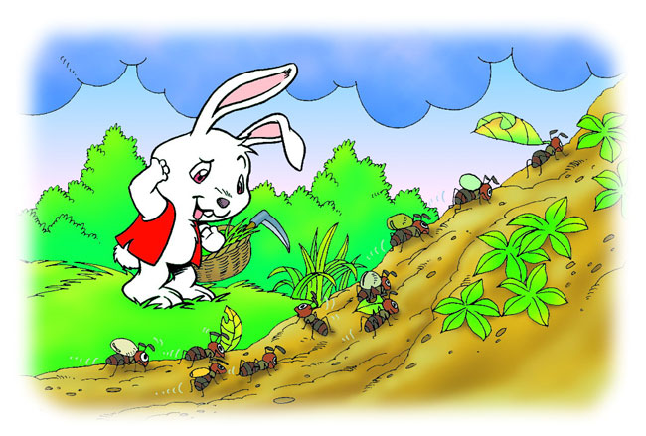
小白兔连忙挎起篮子往家跑。他看见路边有一大群蚂蚁，就把要下雨的消息告诉了蚂蚁。一只大蚂蚁说：“是要下雨了，我们正忙着搬东西呢！”

Slide 16
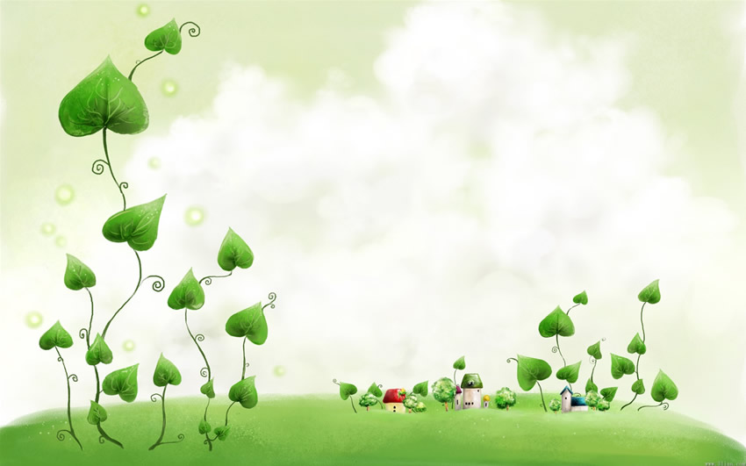
小白兔加快步子往家跑。他一边跑一边喊：“妈妈，妈妈，要下雨了！”
轰隆隆，天空响起了一阵雷声。哗，哗，哗，大雨真的下起来了！

Slide 17
因为 |  | 所以
要下雨了，
水里很闷。
水里很闷，
小鱼要到水面上来。
要下雨了，
空气很潮湿。
小虫的翅膀上沾了许
多小水珠。
空气很潮湿，
小虫的翅膀上沾了许
多小水珠，
飞不高。
小虫飞不高，
燕子飞得很低。
燕子飞得很低，
能捉到虫子。

